Slide 1
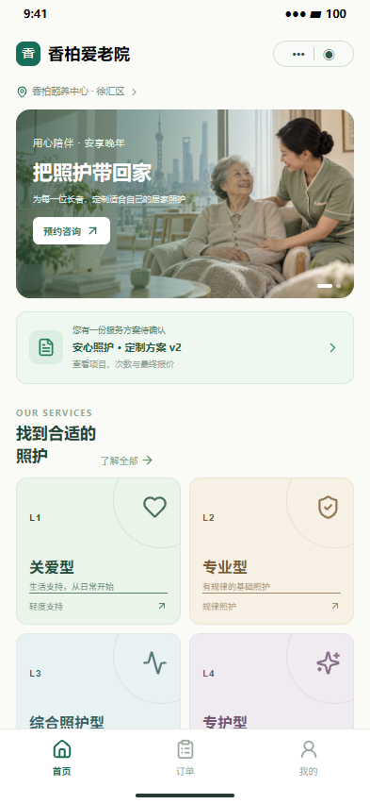
香柏爱老院
居家养老服务系统
第二版业务方案汇报
围绕管理、执行和客户三端，说明从咨询到长期服务的使用过程。
2026 年 9 月 · 交互原型示意
Notes:
业务依据：E:\Develop\ruoyi-plus-uniapp\xiangbai_eldercare\docs\requirements\香柏爱老院-需求说明书.md；第 1、4、9 章
原型截图：E:\Develop\ruoyi-plus-uniapp\xiangbai_eldercare\docs\prototypes\xiangbai-eldercare\screenshot-archive\2026-09-29-v2\customer\C01-home-normal.png
界面和示例数据仅用于说明拟议业务流程，不代表系统已上线或最终报价。

Slide 2
业务总览
从咨询到长期服务
先确认老人需要什么，再安排每一次上门。
01
02
03
04
05
浏览咨询
→
初筛评估
→
方案付款
→
预约派工
→
服务核销
用户了解服务并提交申请
管家核实需求与照护风险
用户确认项目、次数和价格
按次确定时间和合适人员
每次完成后扣本次权益
一笔订单可购买多种服务及各自次数；后续按实际提供的项目逐次核销。
香柏爱老院 · 第二版交互原型示意
02
Notes:
业务依据：E:\Develop\ruoyi-plus-uniapp\xiangbai_eldercare\docs\requirements\香柏爱老院-需求说明书.md；第 1、4、5 章
原型截图：无
界面和示例数据仅用于说明拟议业务流程，不代表系统已上线或最终报价。

Slide 3
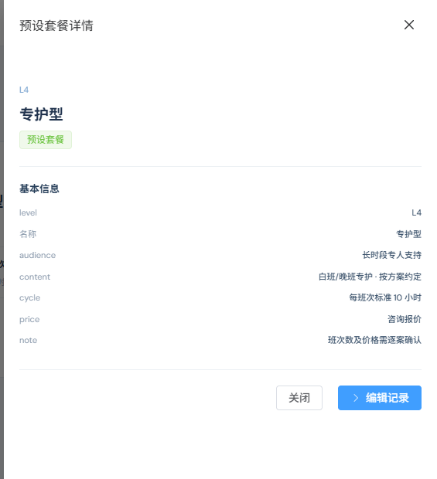
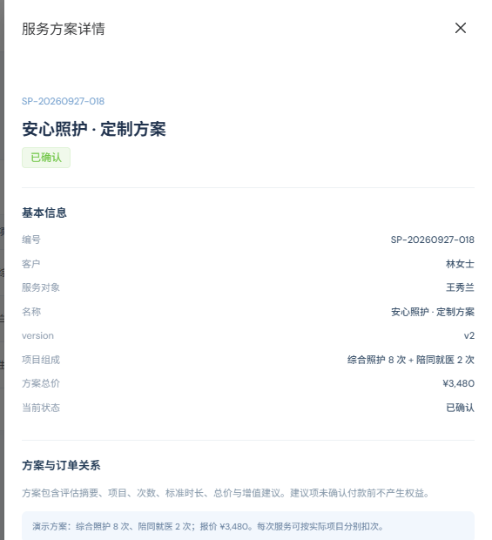
服务设计
服务包是组合，次数属于其中的服务项目
服务包不设总次数；各项服务产品分别定义次数和计次单位。
→
服务包（预设组合）
客户服务方案
组合服务项目；次数配置在各服务产品上
评估后确定服务对象、项目、次数与报价
香柏爱老院 · 第二版交互原型示意
03
Notes:
业务依据：E:\Develop\ruoyi-plus-uniapp\xiangbai_eldercare\docs\requirements\香柏爱老院-需求说明书.md；第 5 章“服务产品、预设套餐与服务方案”
原型截图：E:\Develop\ruoyi-plus-uniapp\xiangbai_eldercare\docs\prototypes\xiangbai-eldercare\screenshot-archive\2026-09-29-v2\pc\P03-packages-detail.png；E:\Develop\ruoyi-plus-uniapp\xiangbai_eldercare\docs\prototypes\xiangbai-eldercare\screenshot-archive\2026-09-29-v2\pc\P11-plans-detail.png
界面和示例数据仅用于说明拟议业务流程，不代表系统已上线或最终报价。

Slide 4
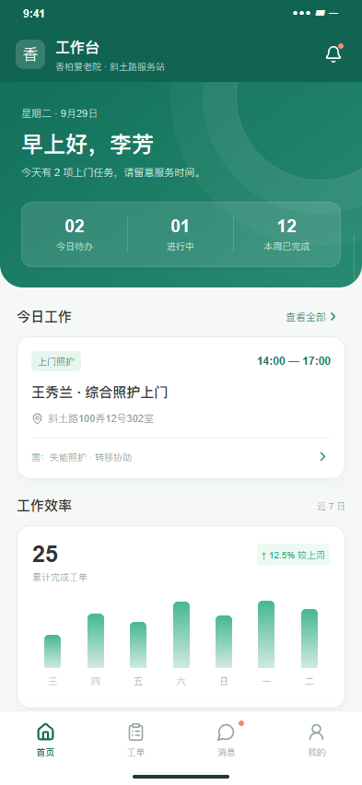
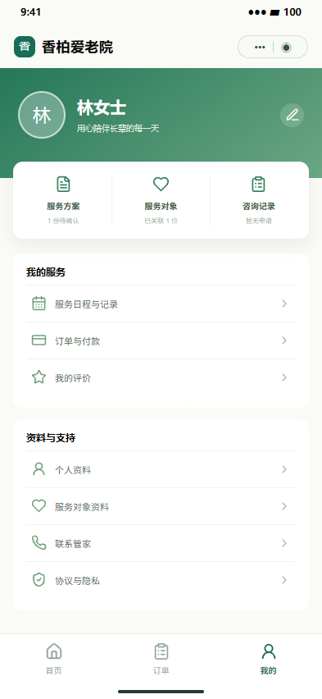
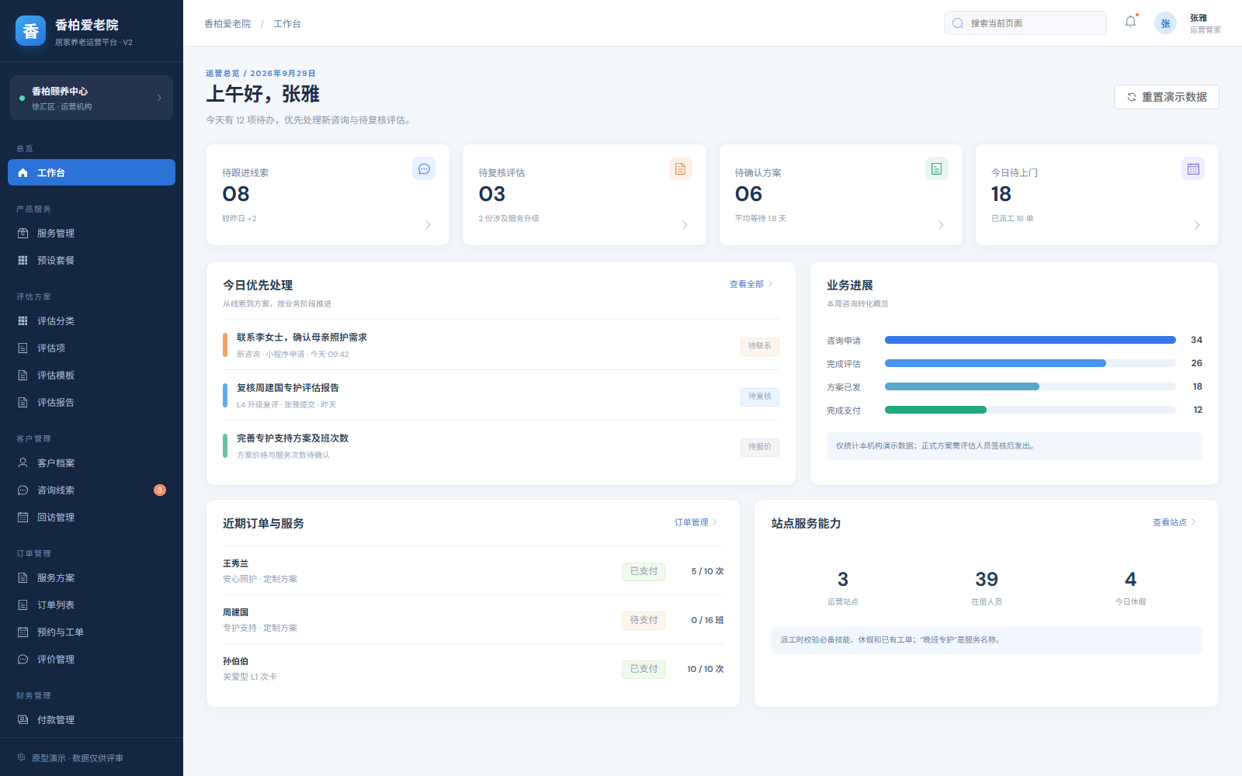
系统入口
三端各有明确的工作
复杂配置留在 PC，现场工作在企微，客户在小程序确认和查看。
PC 管理端
企微执行端
用户侧小程序
产品 · 评估 · 客户 · 订单 · 财务 · 人员
工单 · 客户管理 · 消息
咨询 · 方案 · 订单
香柏爱老院 · 第二版交互原型示意
04
Notes:
业务依据：E:\Develop\ruoyi-plus-uniapp\xiangbai_eldercare\docs\requirements\香柏爱老院-需求说明书.md；第 2、9 章
原型截图：E:\Develop\ruoyi-plus-uniapp\xiangbai_eldercare\docs\prototypes\xiangbai-eldercare\screenshot-archive\2026-09-29-v2\pc\P01-dashboard-normal.png；E:\Develop\ruoyi-plus-uniapp\xiangbai_eldercare\docs\prototypes\xiangbai-eldercare\screenshot-archive\2026-09-29-v2\wecom\M01-home-normal.png；E:\Develop\ruoyi-plus-uniapp\xiangbai_eldercare\docs\prototypes\xiangbai-eldercare\screenshot-archive\2026-09-29-v2\customer\C03-mine-normal.png
界面和示例数据仅用于说明拟议业务流程，不代表系统已上线或最终报价。

Slide 5
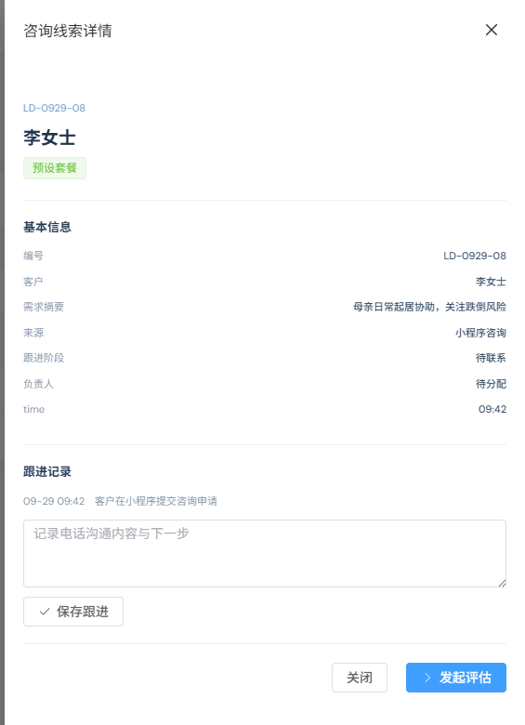
管理侧旅程
管家先跟进申请，再形成服务承诺
01
接到咨询
申请形成线索，记录服务对象与需求。
02
管家评估
通过电话或面谈了解情况，系统表单辅助记录。
03
制定方案
从服务包或产品库选项目，分别确定服务次数。
04
安排后续
客户付款后逐次预约和派工，并按规则回访。
香柏爱老院 · 第二版交互原型示意
05
Notes:
业务依据：E:\Develop\ruoyi-plus-uniapp\xiangbai_eldercare\docs\requirements\香柏爱老院-需求说明书.md；第 4 章及第 9.3 节
原型截图：E:\Develop\ruoyi-plus-uniapp\xiangbai_eldercare\docs\prototypes\xiangbai-eldercare\screenshot-archive\2026-09-29-v2\pc\P09-leads-detail.png
界面和示例数据仅用于说明拟议业务流程，不代表系统已上线或最终报价。

Slide 6
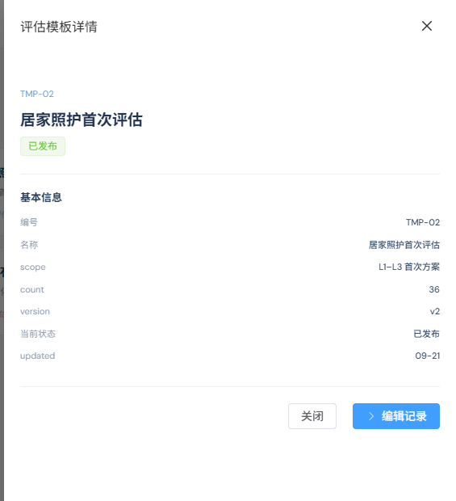
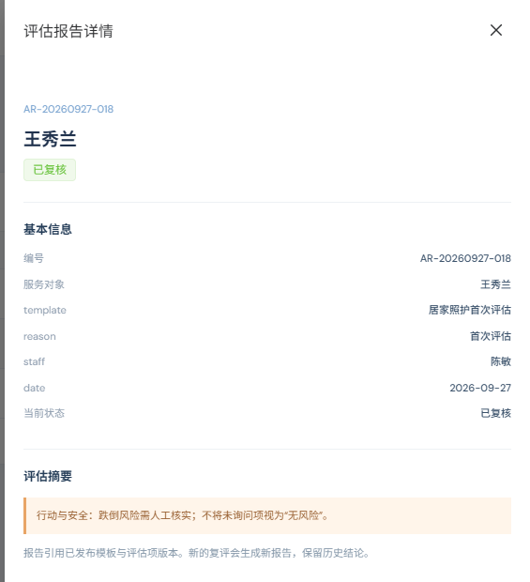
管理侧 · 照护评估
管家完成首次评估，系统表单协助记录
电话或面谈收集情况；选择适用模板，风险提示由管家核实，状态变化可复评。
评估模板
评估报告
题目按分类组织，可复用并保留版本
记录风险、建议及人工复核结论
香柏爱老院 · 第二版交互原型示意
06
Notes:
业务依据：E:\Develop\ruoyi-plus-uniapp\xiangbai_eldercare\docs\requirements\香柏爱老院-需求说明书.md；第 5 章“照护评估”“评估项、评估模板与评估报告”
原型截图：E:\Develop\ruoyi-plus-uniapp\xiangbai_eldercare\docs\prototypes\xiangbai-eldercare\screenshot-archive\2026-09-29-v2\pc\P06-templates-detail.png；E:\Develop\ruoyi-plus-uniapp\xiangbai_eldercare\docs\prototypes\xiangbai-eldercare\screenshot-archive\2026-09-29-v2\pc\P07-reports-detail.png
界面和示例数据仅用于说明拟议业务流程，不代表系统已上线或最终报价。

Slide 7
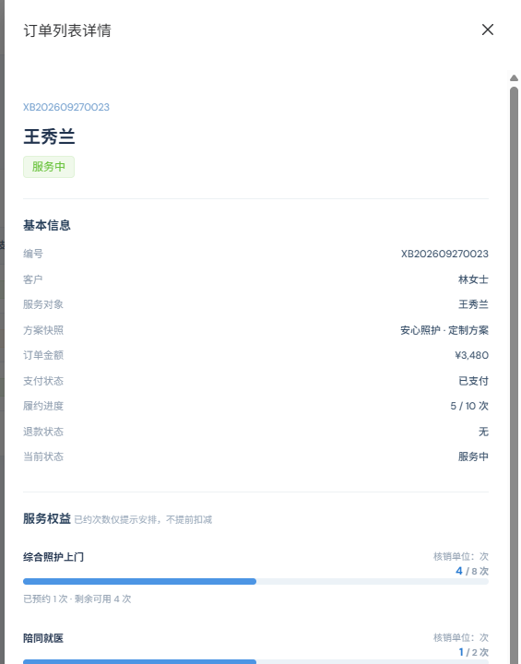
管理侧 · 订单与权益
一笔订单，清楚记录每项服务还剩多少次
01
购买内容固定
各服务项目的次数、价格与协议留在订单快照中。
02
付款后才可使用
待付订单由后台创建，用户在小程序确认并支付。
03
按项目查看进度
已预约、已核销、剩余次数分别展示。
04
未用权益可退款
系统分摊计算应退额；确认后自动退款并记录。
香柏爱老院 · 第二版交互原型示意
07
Notes:
业务依据：E:\Develop\ruoyi-plus-uniapp\xiangbai_eldercare\docs\requirements\香柏爱老院-需求说明书.md；第 4 章及第 5 章“订单、服务权益与加购”
原型截图：E:\Develop\ruoyi-plus-uniapp\xiangbai_eldercare\docs\prototypes\xiangbai-eldercare\screenshot-archive\2026-09-29-v2\pc\P12-orders-detail.png
界面和示例数据仅用于说明拟议业务流程，不代表系统已上线或最终报价。

Slide 8
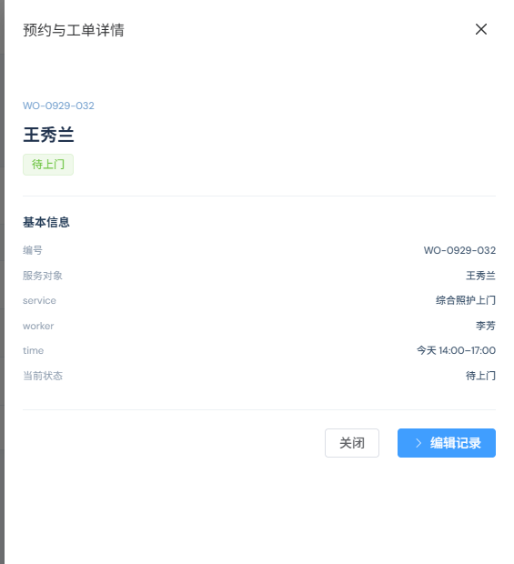
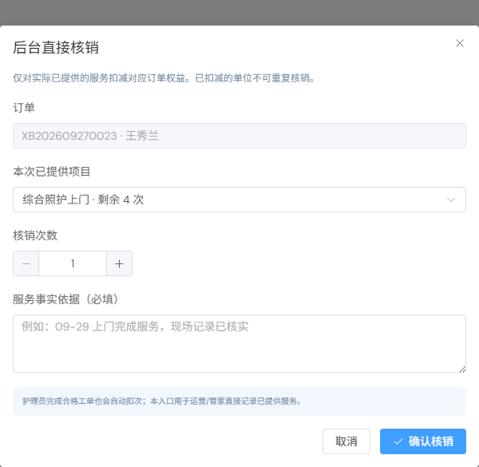
管理侧 · 派工与核销
派得合适，扣得准确
派工核对技能、休假与已有工单；后台核销只用于确已提供的服务。
逐次派工
后台直接核销
晚班专护是服务名称，不是护理工班型
逐项选实际项目、次数，并记录依据
香柏爱老院 · 第二版交互原型示意
08
Notes:
业务依据：E:\Develop\ruoyi-plus-uniapp\xiangbai_eldercare\docs\requirements\香柏爱老院-需求说明书.md；第 5 章“护理工休假、单次预约与派工”“单次核销”
原型截图：E:\Develop\ruoyi-plus-uniapp\xiangbai_eldercare\docs\prototypes\xiangbai-eldercare\screenshot-archive\2026-09-29-v2\pc\P13-work-orders-detail.png；E:\Develop\ruoyi-plus-uniapp\xiangbai_eldercare\docs\prototypes\xiangbai-eldercare\screenshot-archive\2026-09-29-v2\pc\P12-orders-redeem-form.png
界面和示例数据仅用于说明拟议业务流程，不代表系统已上线或最终报价。

Slide 9
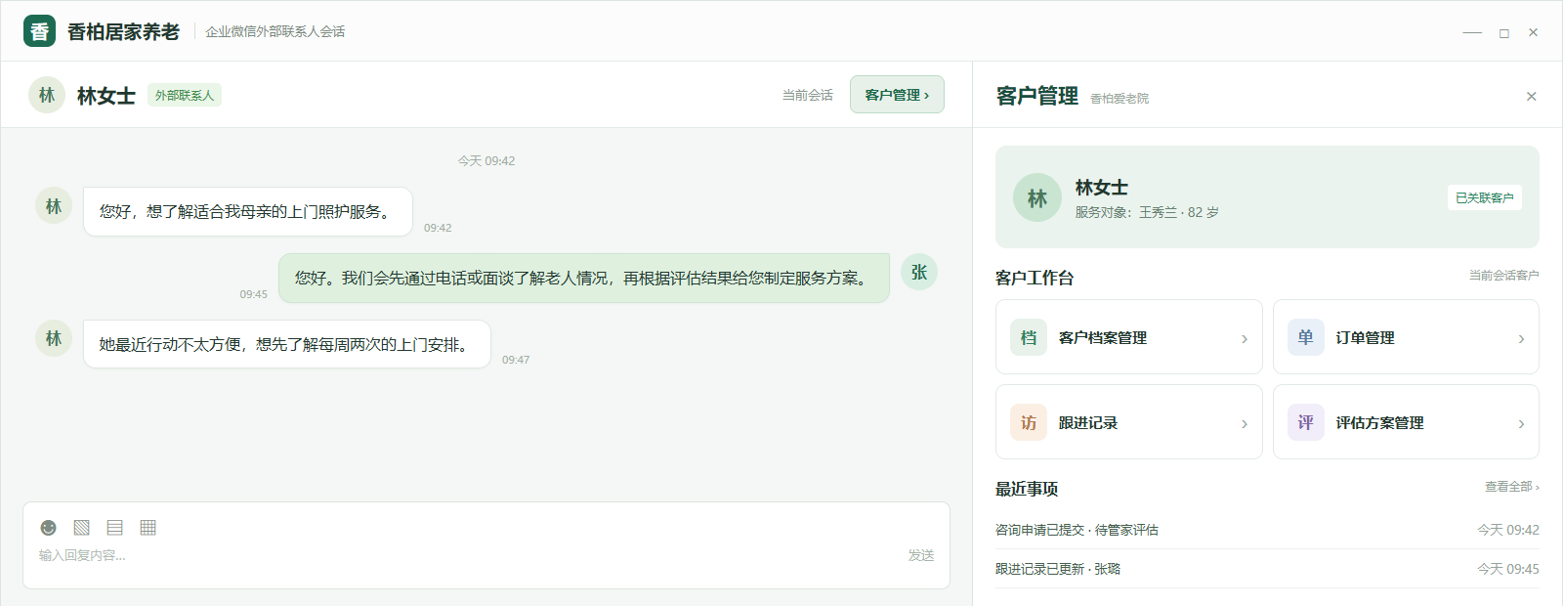
企微侧边栏
一个“客户管理”入口，打开移动端工作首页
从外部联系人会话进入，先核对当前客户，再处理档案和服务事项。
香柏爱老院 · 第二版交互原型示意
09
Notes:
业务依据：本轮客户确认。界面参考客户提供的企业微信会话侧边栏截图，结合香柏爱老院的客户档案、订单、跟进记录及评估方案入口绘制；此图为演示原型，并非已上线系统截图。

Slide 10
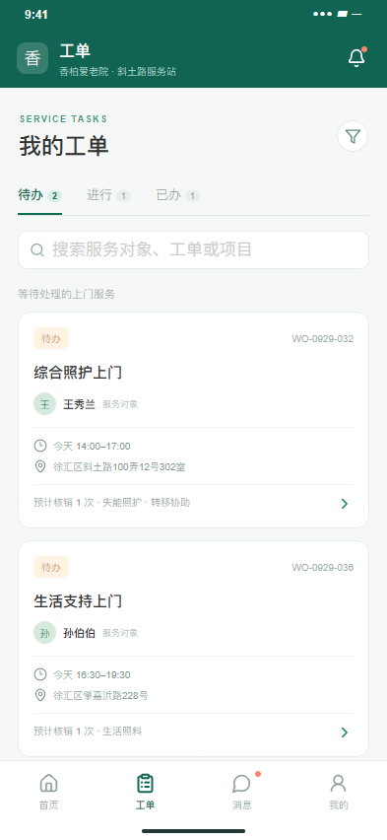
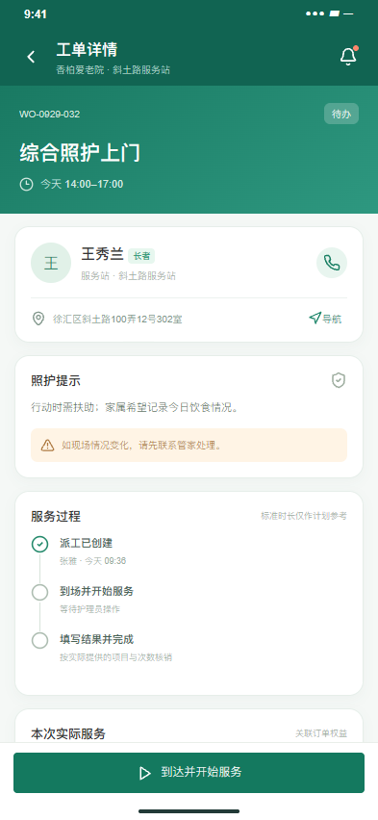

执行侧旅程
护理人员在企微完成当天的工作
从待办工单进入，查看照护提示，现场记录实际服务。
待办工单
工单详情
开始服务
查看本人待办
核对地点与照护提示
记录实际到场时间
香柏爱老院 · 第二版交互原型示意
10
Notes:
业务依据：E:\Develop\ruoyi-plus-uniapp\xiangbai_eldercare\docs\requirements\香柏爱老院-需求说明书.md；第 2 章及第 9.2 节
原型截图：E:\Develop\ruoyi-plus-uniapp\xiangbai_eldercare\docs\prototypes\xiangbai-eldercare\screenshot-archive\2026-09-29-v2\wecom\M02-work-pending-normal.png；E:\Develop\ruoyi-plus-uniapp\xiangbai_eldercare\docs\prototypes\xiangbai-eldercare\screenshot-archive\2026-09-29-v2\wecom\M03-work-detail-pending-normal.png；E:\Develop\ruoyi-plus-uniapp\xiangbai_eldercare\docs\prototypes\xiangbai-eldercare\screenshot-archive\2026-09-29-v2\wecom\M03-work-detail-started.png
界面和示例数据仅用于说明拟议业务流程，不代表系统已上线或最终报价。

Slide 11
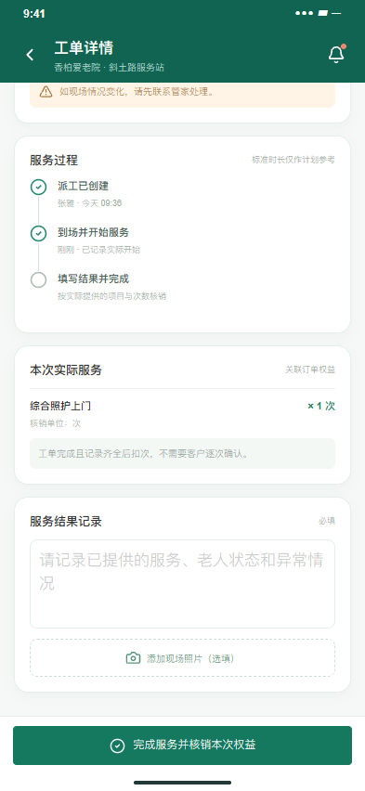
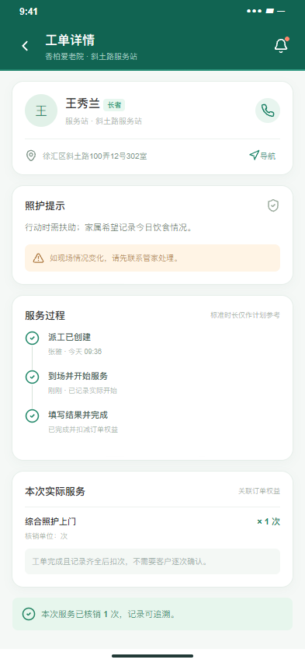
执行侧 · 履约
完成合格工单，只核销本次实际服务
01
记事实
记录实际项目、服务结果和异常。
02
核本次
按关联的已购项目与次数完成工单。
03
留记录
订单权益更新，用户可查看，不再逐次确认。
香柏爱老院 · 第二版交互原型示意
11
Notes:
业务依据：E:\Develop\ruoyi-plus-uniapp\xiangbai_eldercare\docs\requirements\香柏爱老院-需求说明书.md；第 4 章及第 5 章“单次核销”
原型截图：E:\Develop\ruoyi-plus-uniapp\xiangbai_eldercare\docs\prototypes\xiangbai-eldercare\screenshot-archive\2026-09-29-v2\wecom\M03-work-detail-started-bottom.png；E:\Develop\ruoyi-plus-uniapp\xiangbai_eldercare\docs\prototypes\xiangbai-eldercare\screenshot-archive\2026-09-29-v2\wecom\M03-work-detail-completed-bottom.png
界面和示例数据仅用于说明拟议业务流程，不代表系统已上线或最终报价。

Slide 12
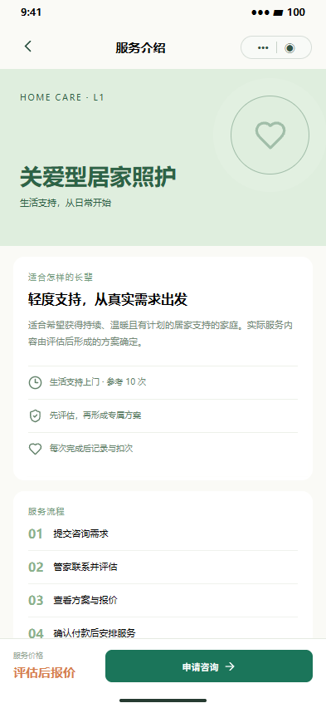
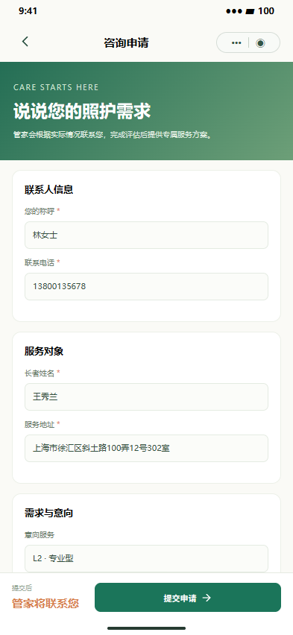
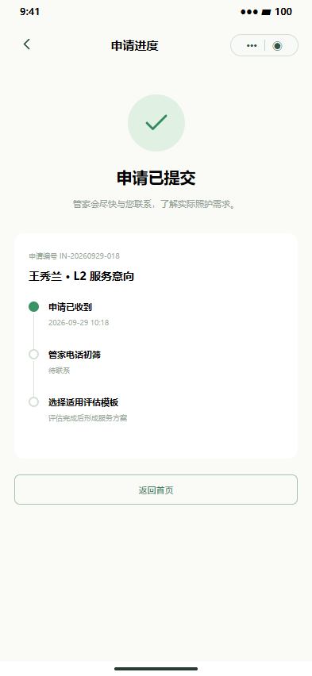
用户侧旅程
先看服务，再提交照护需求
介绍页给出适用人群和服务范围，申请会交给管家跟进。
了解服务
→
填写申请
→
查看进度
香柏爱老院 · 第二版交互原型示意
12
Notes:
业务依据：E:\Develop\ruoyi-plus-uniapp\xiangbai_eldercare\docs\requirements\香柏爱老院-需求说明书.md；第 4 章及第 9.1 节
原型截图：E:\Develop\ruoyi-plus-uniapp\xiangbai_eldercare\docs\prototypes\xiangbai-eldercare\screenshot-archive\2026-09-29-v2\customer\C04-service-l1-normal.png；E:\Develop\ruoyi-plus-uniapp\xiangbai_eldercare\docs\prototypes\xiangbai-eldercare\screenshot-archive\2026-09-29-v2\customer\C05-inquiry-normal.png；E:\Develop\ruoyi-plus-uniapp\xiangbai_eldercare\docs\prototypes\xiangbai-eldercare\screenshot-archive\2026-09-29-v2\customer\C06-application-submitted-normal.png
界面和示例数据仅用于说明拟议业务流程，不代表系统已上线或最终报价。

Slide 13
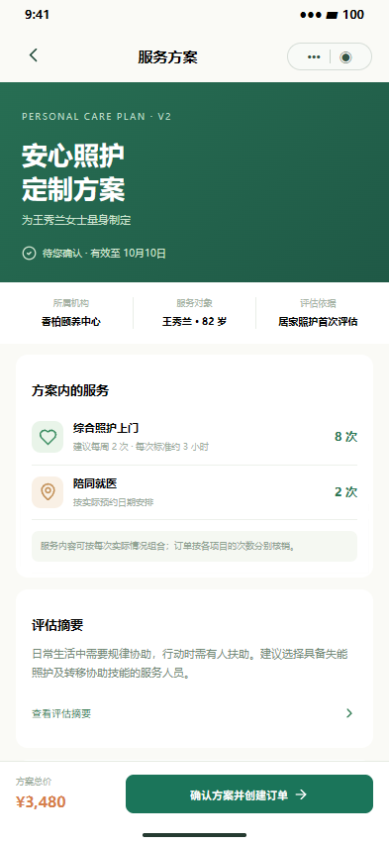
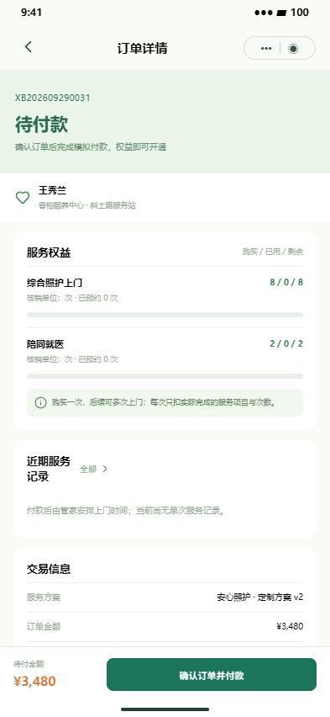
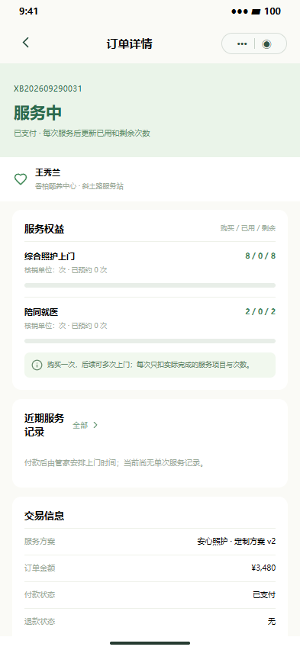
用户侧 · 确认与付款
先看清服务方案，再为长期服务付款
用户确认服务项目、各项次数、最终价格和协议；付款后开通可用权益。
服务方案
→
待付订单
→
已付权益
香柏爱老院 · 第二版交互原型示意
13
Notes:
业务依据：E:\Develop\ruoyi-plus-uniapp\xiangbai_eldercare\docs\requirements\香柏爱老院-需求说明书.md；第 4 章及第 9.1 节
原型截图：E:\Develop\ruoyi-plus-uniapp\xiangbai_eldercare\docs\prototypes\xiangbai-eldercare\screenshot-archive\2026-09-29-v2\customer\C07-plan-normal.png；E:\Develop\ruoyi-plus-uniapp\xiangbai_eldercare\docs\prototypes\xiangbai-eldercare\screenshot-archive\2026-09-29-v2\customer\C08-order-new-unpaid.png；E:\Develop\ruoyi-plus-uniapp\xiangbai_eldercare\docs\prototypes\xiangbai-eldercare\screenshot-archive\2026-09-29-v2\customer\C08-order-new-paid.png
界面和示例数据仅用于说明拟议业务流程，不代表系统已上线或最终报价。

Slide 14
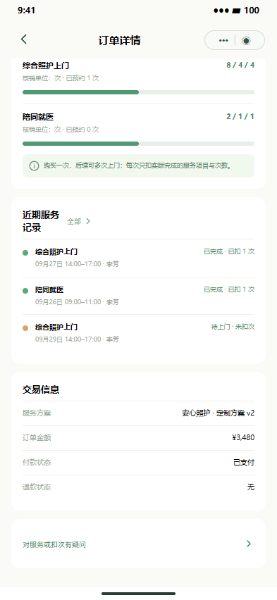
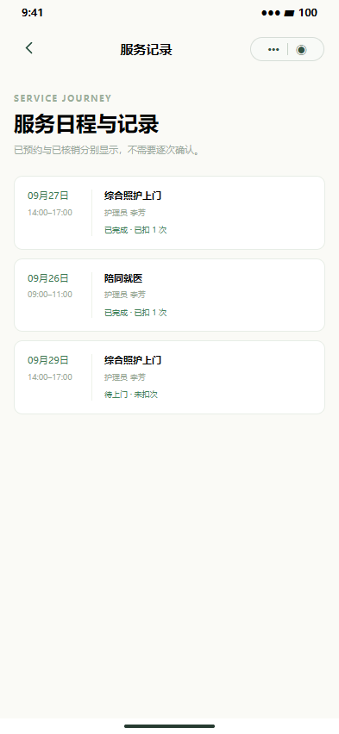
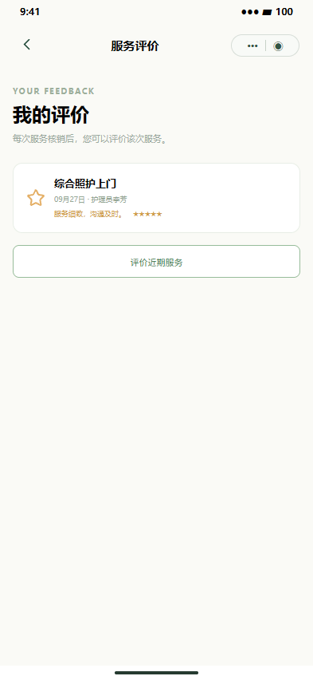
用户侧 · 服务期间
一次购买，后续每次进展都看得见
按项目查看剩余次数、预约与服务记录；已核销的单次服务可评价。
剩余次数
服务日程
服务评价
香柏爱老院 · 第二版交互原型示意
14
Notes:
业务依据：E:\Develop\ruoyi-plus-uniapp\xiangbai_eldercare\docs\requirements\香柏爱老院-需求说明书.md；第 4 章及第 9.1 节
原型截图：E:\Develop\ruoyi-plus-uniapp\xiangbai_eldercare\docs\prototypes\xiangbai-eldercare\screenshot-archive\2026-09-29-v2\customer\C08-order-current-bottom.png；E:\Develop\ruoyi-plus-uniapp\xiangbai_eldercare\docs\prototypes\xiangbai-eldercare\screenshot-archive\2026-09-29-v2\customer\C13-schedule-normal.png；E:\Develop\ruoyi-plus-uniapp\xiangbai_eldercare\docs\prototypes\xiangbai-eldercare\screenshot-archive\2026-09-29-v2\customer\C14-reviews-normal.png
界面和示例数据仅用于说明拟议业务流程，不代表系统已上线或最终报价。

